Slide 1


Slide 2
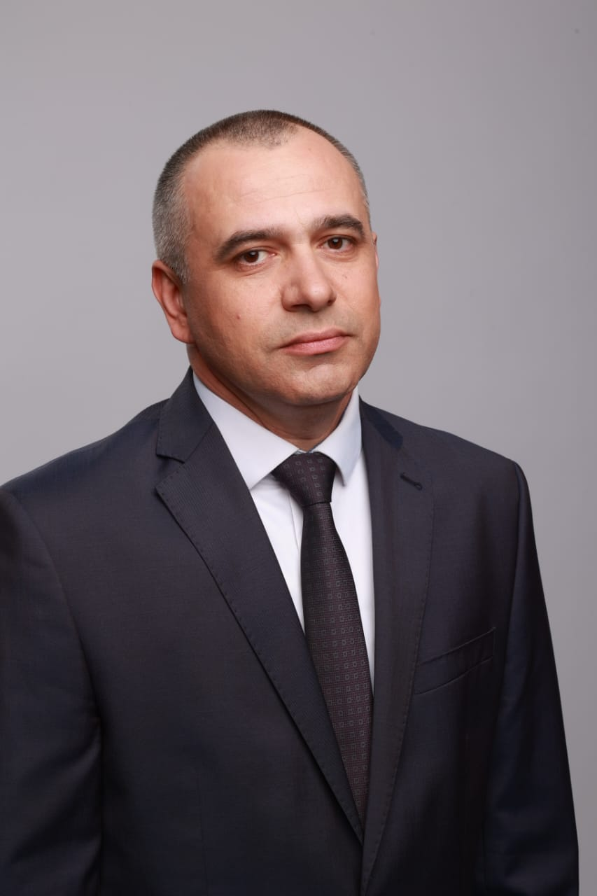
ОДНОМАНДАТНЫЙ ИЗБИРАТЕЛЬНЫЙ ОКРУГ № 26
г.Дзержинск Нижегородской области
ДЕПУТАТ ГОРОДСКОЙ ДУМЫ
ДЕДОВ СЕРГЕЙ НИКОЛАЕВИЧ

Slide 3
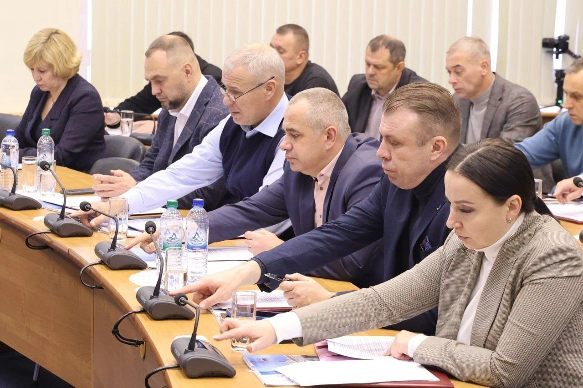
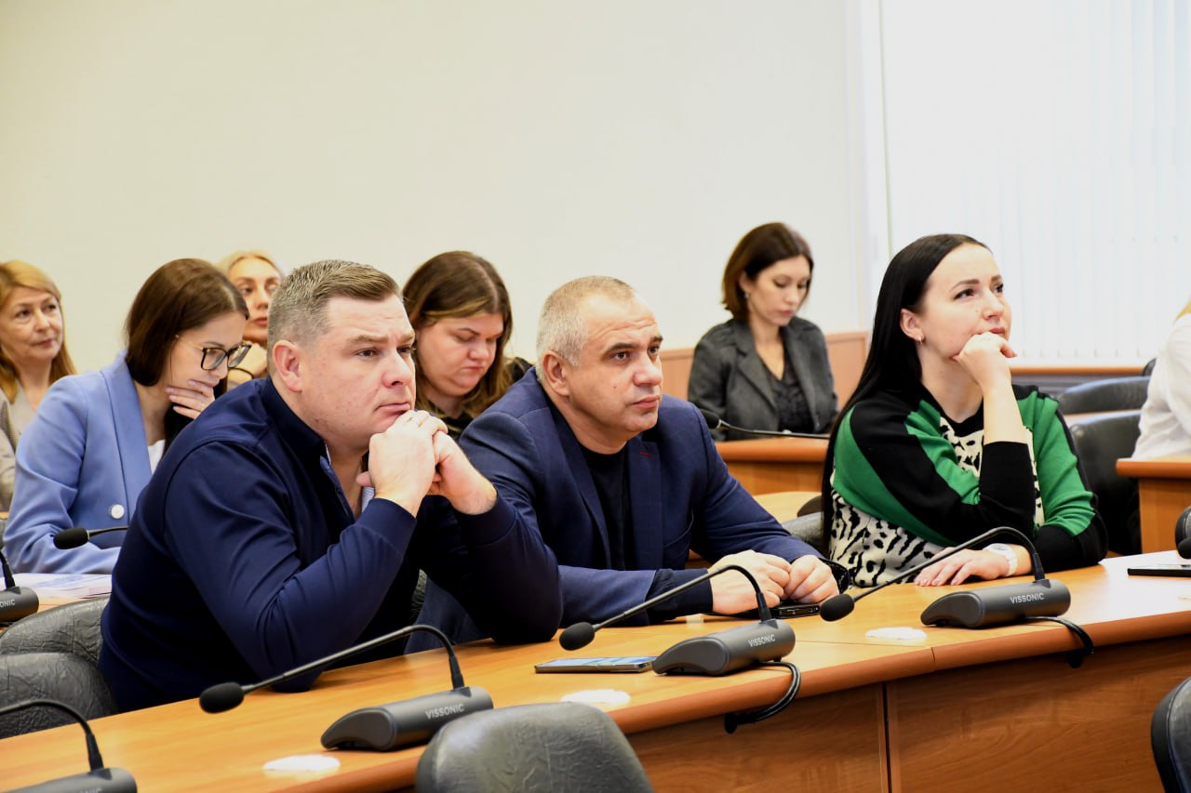
ОТЧЁТ О ПРОДЕЛАННОЙ РАБОТЕ ЗА 2024 ГОД
Депутат городской Думы 7-го созыва города Дзержинска Сергей Николаевич Дедов представляет интересы жителей одномандатного избирательного округа № 26.
Участие депутата в заседаниях городской Думы,
комитетов и комиссий, рабочих групп
В период с января 2024 года по декабрь 2024 года депутат Сергей Дедов принял участие в 19 очередных и внеочередных заседаниях городской Думы. Он входит в состав двух комитетов городской Думы: Комитет по социальному развитию города, бюджетной, финансовой и налоговой политике и Комитет по социальным вопросам, образованию, культуре, физкультуре и спорту. За отчетный период Сергей Дедов принял участие в работе 17 бюджетных и 12 комитетов по социальным вопросам.
В составе комитета по социальному развитию города, бюджетной, финансовой и налоговой политике Сергей Дедов участвовал в работе по обсуждению проекта администрации города «Об утверждении Основных направлений бюджетной и налоговой политики городского

Slide 4
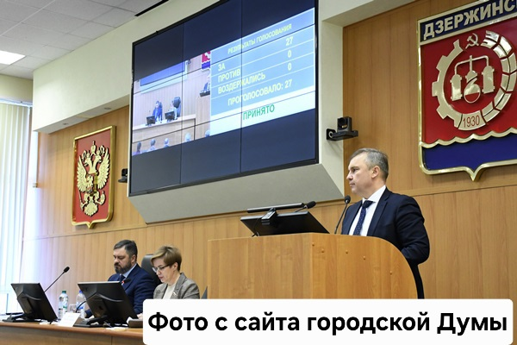
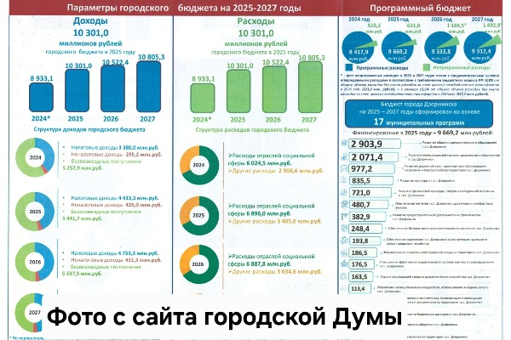
округа город Дзержинск на 2024 год и плановый период 2025 и 2026 годов».
Результат работы позволил сохранить преемственность бюджетной и налоговой политики предыдущего планового периода и ориентирована в первую очередь на реализацию основных задач, определенных ежегодными посланиями и Указами Президента РФ, Стратегией социально-экономического развития Нижегородской области и Стратегией социально-экономического развития городского округа город Дзержинск.
В составе Комитета по социальным вопросам, образованию, культуре, физкультуре и спорту участвовал в обсуждении вопроса занятости детей и подростков в каникулярные периоды, а также считает важным продолжить ремонт подъездных путей к объектам социальной сферы (детские сады, школы, организации дополнительного образования).

Slide 5
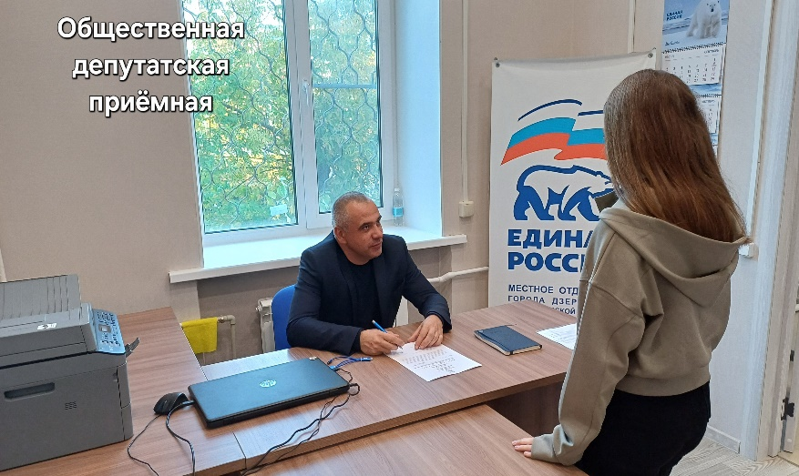
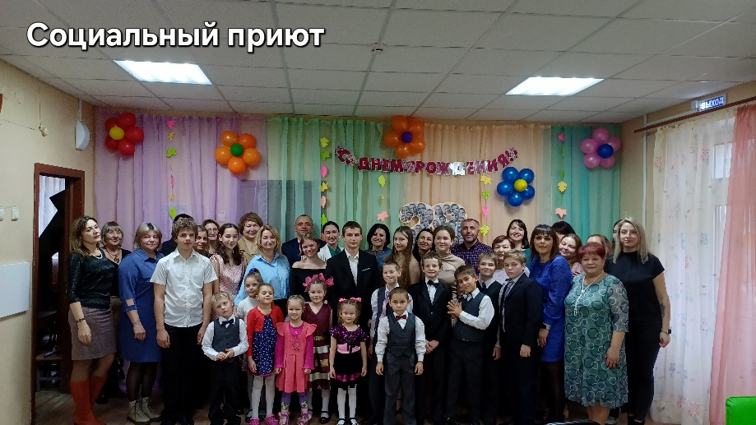
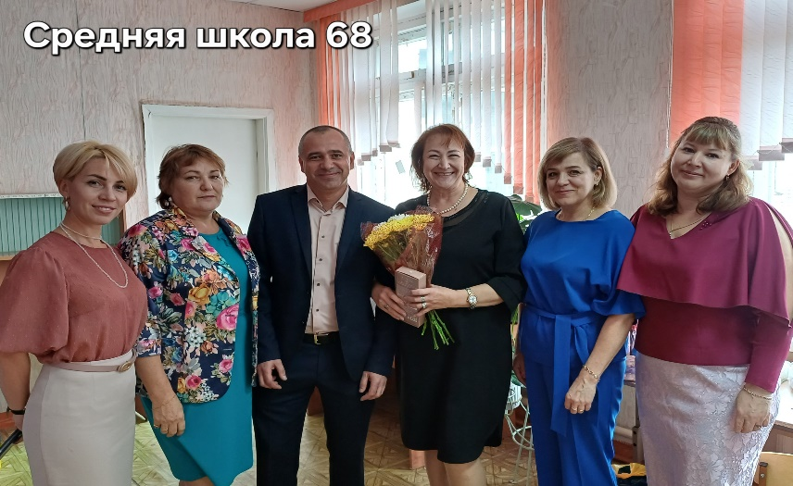
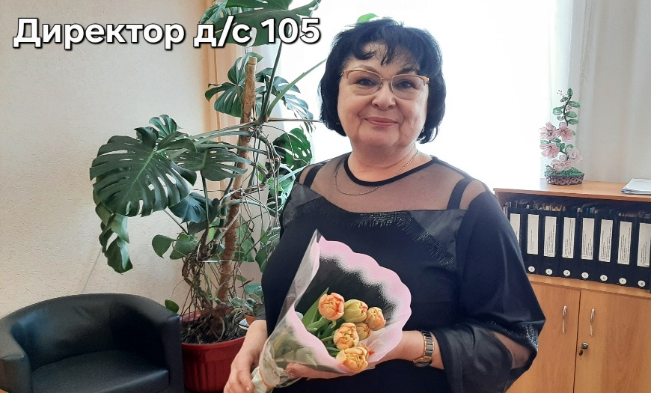
Личные приёмы, темы обращений
Приёмная депутата работает ежедневно в режиме он-лайн. Доступные средства связи - электронная почта deputat-okrug26@yandex.ru, сайт dumadzr.ru, мессенджеры.
За отчётный период основными темами обращений жителей округа к депутату являлись вопросы благоустройства придомовых территорий, а также проблемы при взаимодействии жителей с управляющими компаниями, обслуживающими жилищный фонд микрорайона Северные ворота.
Работа с социальными учреждениями округа ориентировалась, в основном, на оказание финансовой помощи из Фонда поддержки территорий при решении хозяйственно-административных вопросов.

Slide 6
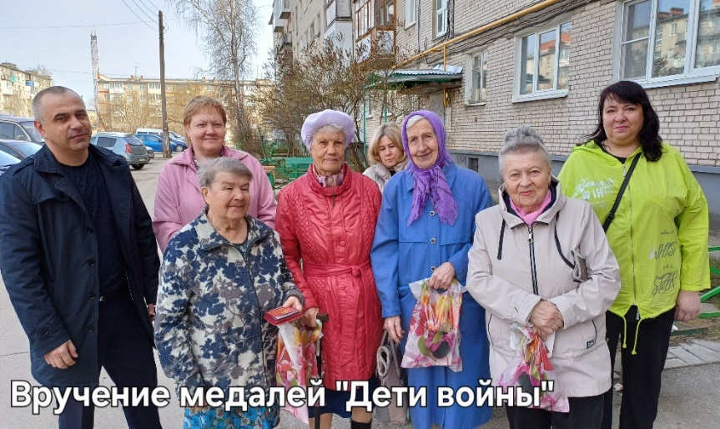
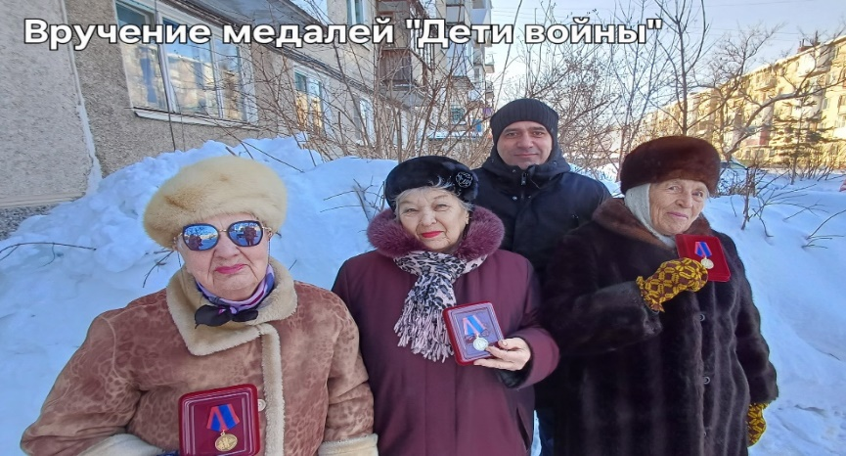
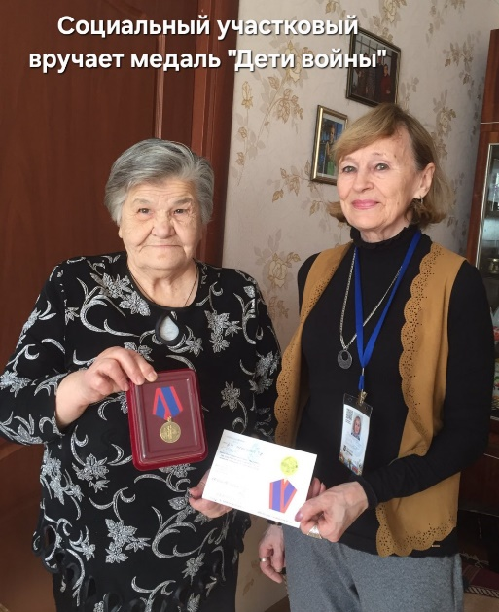
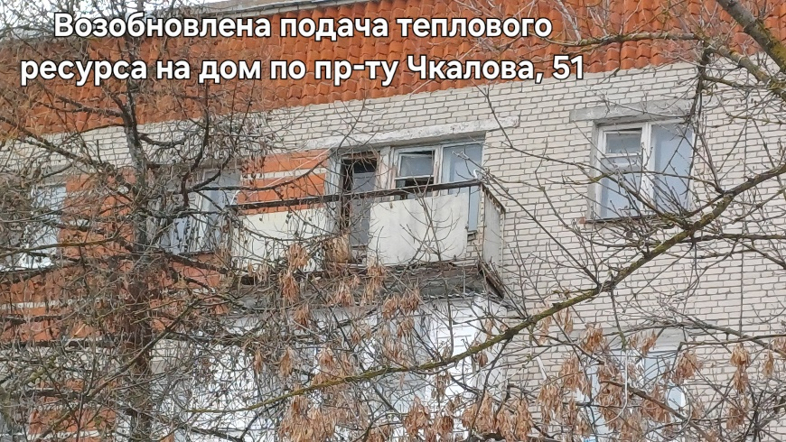
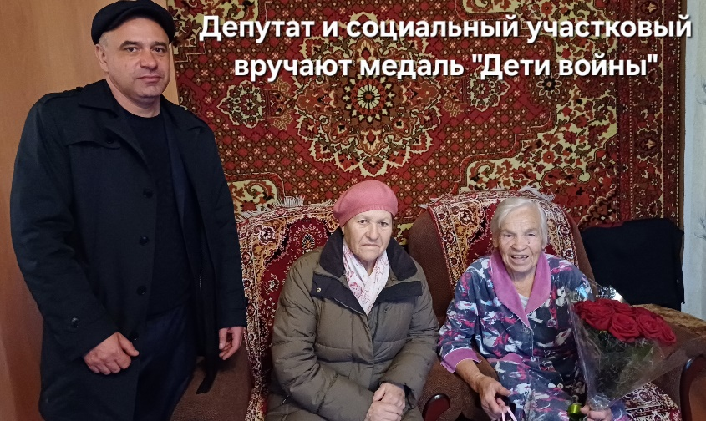
О взаимодействии с городскими структурами
Обращения жителей по улице Новомосковская, 12, и проспекта Чкалова, 51, касались отсутствия отопления в начале отопительного сезона 2024-2025г. Действия жителей и управляющей компании не приносили результата. В результате проведенной совместной работы депутата Сергея Дедова, КУМИ Дзержинска, представителей Управления социальной защиты населения Дзержинска и управляющей компании поступление теплового ресурса в квартиры дома было возобновлено.
Совместно с Управлением социальной защиты населения города Дзержинска к празднованию дня Великой Победы депутат вручил удостоверения и медали «Дети войны» 10 жителям микрорайона Северные ворота.

Slide 7
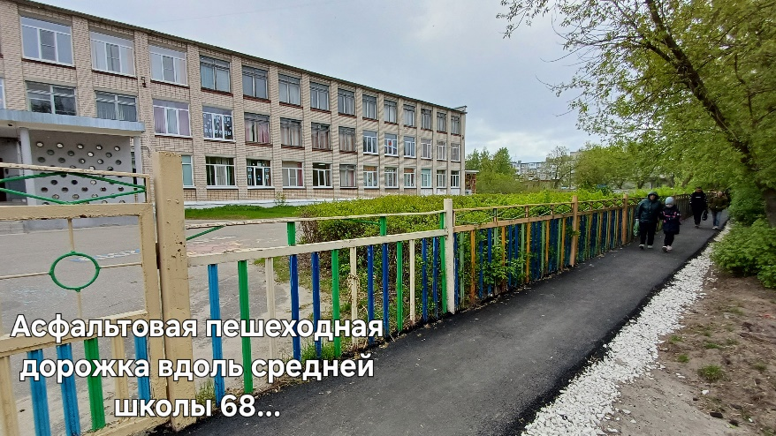
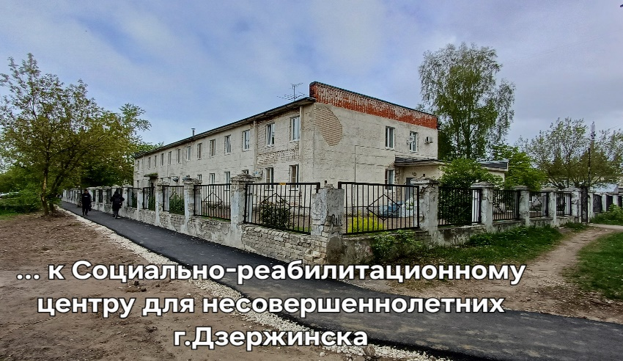
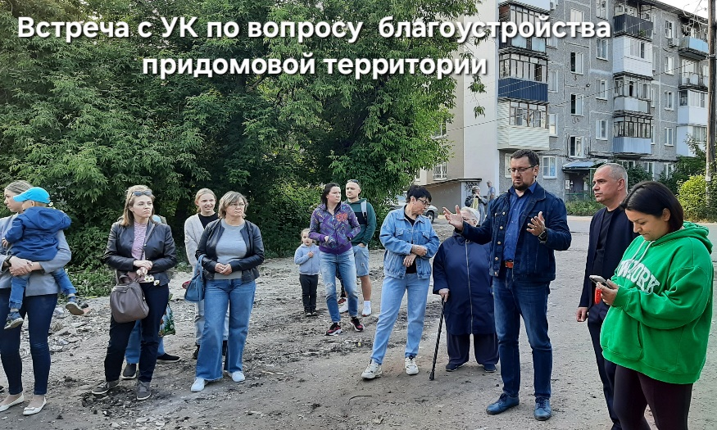
О благоустройстве
Одним из частых и злободневных вопросов в обращениях жителей на депутатских приёмах, по-прежнему, остается вопрос благоустройства придомовых территорий и территорий объектов социальной сферы. Так, к примеру, в 2024 году благодаря профессиональному коммуницированию депутата с администрацией Дзержинска, за счет средств городского бюджета была восстановлена пешеходная дорожка вдоль общеобразовательной школы № 68 к «Социально-реабилитационному центру для несовершеннолетних города Дзержинска», находящихся на округе депутата.
По инициативе жителей и поддержке депутата в 2024 году на придомовых территориях по адресу: пр-т Чкалова, 51А и 51Б, было проведено несколько встреч жителей дома с представителями администрации города и управляющей компании для решения вопроса участия придомовых территорий в программе «Формирование комфортной городской среды». Реализация проекта благоустройства намечена на 2025 год.

Slide 8
Распределение средств Фонда поддержки территорий и личных средств депутата
Все средства Фонда поддержки территорий в 2024 году были распределены на поддержку жизнедеятельности городских объектов социальной инфраструктуры и избирательного одномандатного округа № 26.
Наименование учреждения | Статья расхода | Сумма
МБУ ДО «Дворец детского творчества» | Приобретение арочного металлодетектора | 107 500 рублей
МАУК «Дворец культуры химиков" | Пошив костюмов творческим коллективам | 82 500 рублей
МБУ ДО «Дворец детского творчества» | Приобретение двух мониторов для записи фонограмм | 160 000 рублей
МБДОУ «Детский сад № 105» | Приобретение и установка пластиковых окон | 67 000 рублей
МБОУ «Средняя школа № 68» | Приобретение светильников в фойе | 182 500 рублей

Slide 9
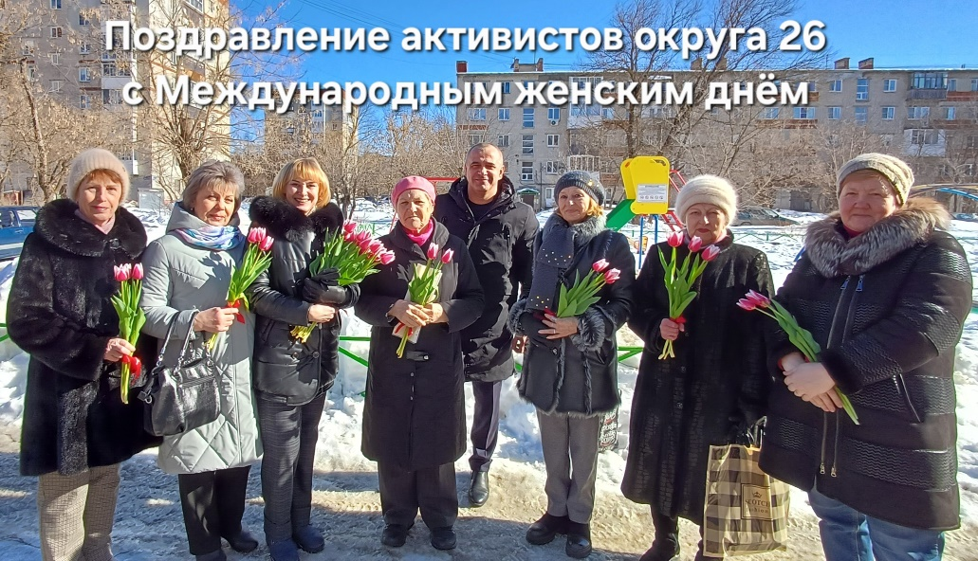
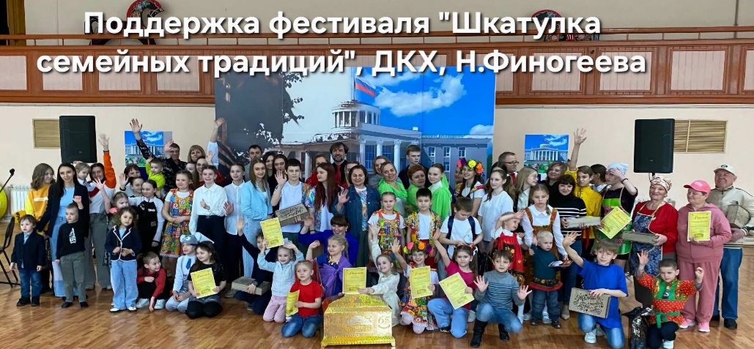
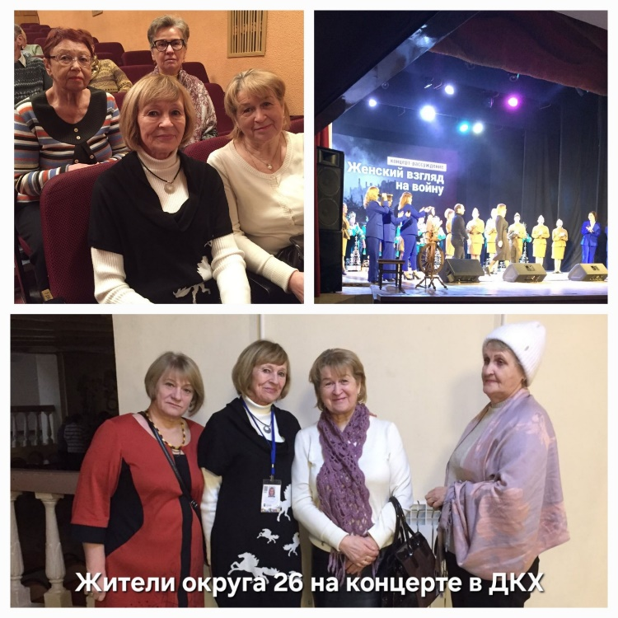
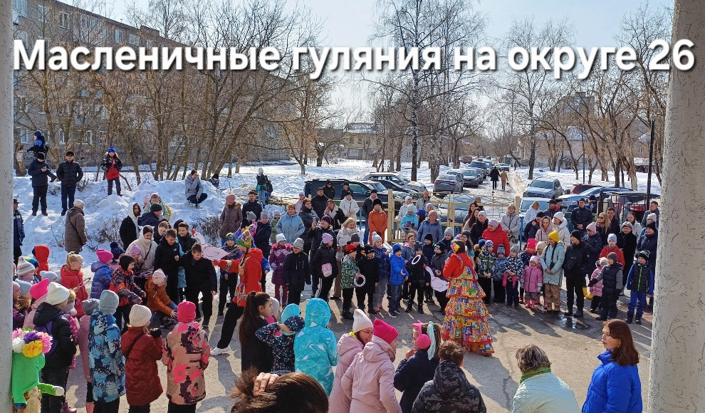
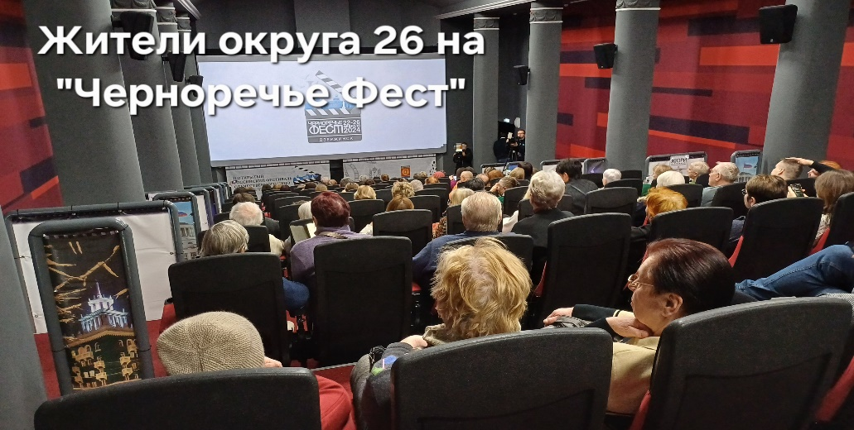
За счет личных средств депутата Сергея Дедова на избирательном округе № 26 традиционно проводятся мероприятия к значимым датам, приобретаются подарки к Новому году, Масленице, 8 марта, 9 мая, Дню защиты детей, началу нового учебного года и т.д. В отчетном году новогодние представления во Дворце детского творчества посетило 150 детей жителей округа. Дети активистов и социальных участковых округа побывали на цирковом представлении. В благодарность за помощь в работе по округу депутатом для жителей приобретаются билеты на концерты, спектакли, фестивали и организуются поездки.

Slide 10
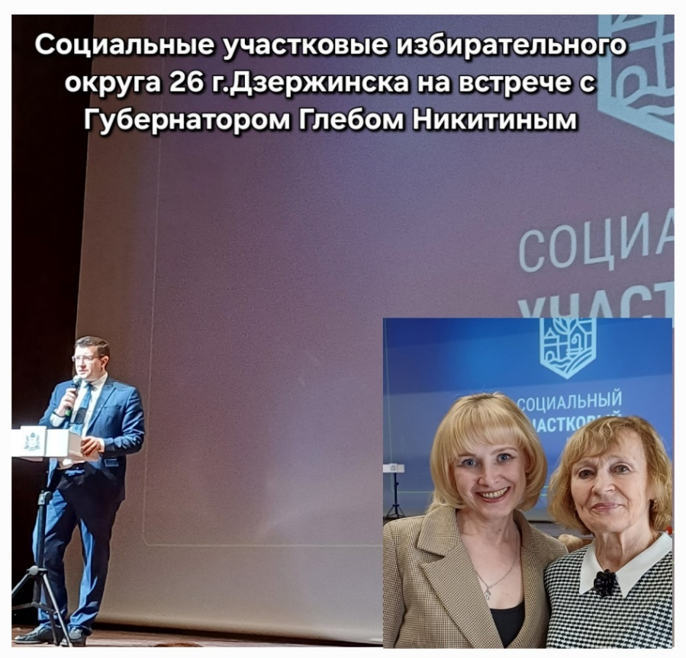
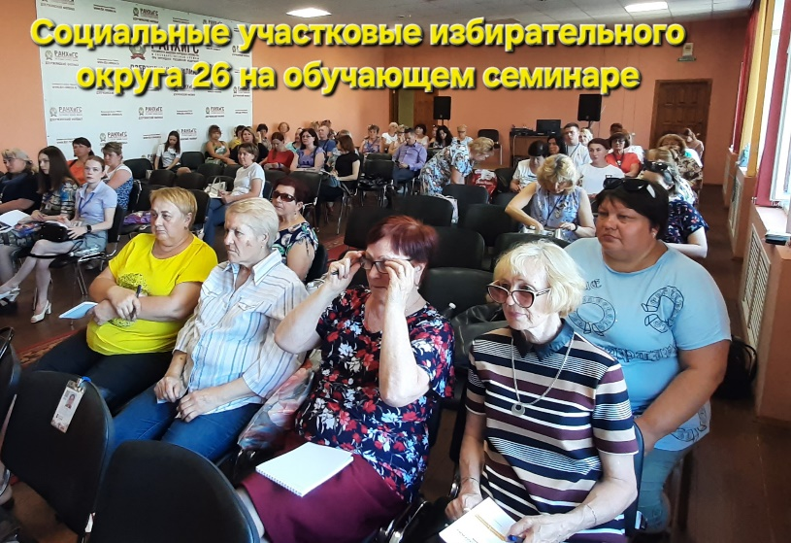
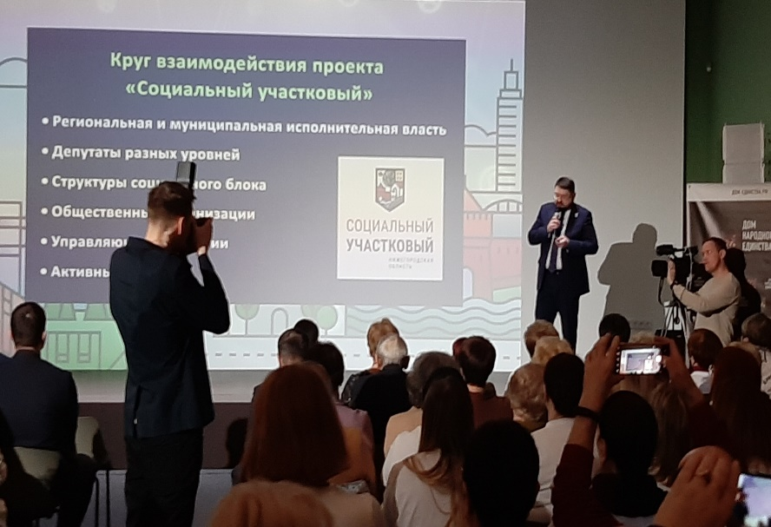
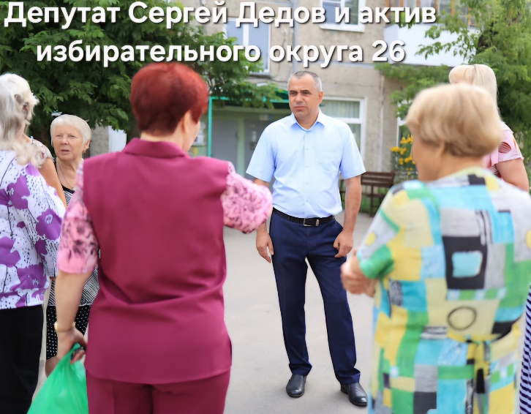
Социальное направление
Депутат городской Думы Сергей Дедов на своем избирательном округе уделяет особое внимание реализации губернаторского проекта «Социальный участковый». Шесть добровольных помощников посещают обучающие семинары по взаимодействию жителей с органами власти, оказывают помощь при проведении социально-значимых мероприятий, консультируют жителей по вопросам, входящих в компетенцию социального участкового, аккумулируют информацию о проблемах избирательного округа. На основе получаемой информации депутат, помощник и социальные участковые планируют работы на избирательном округе на перспективу.

Slide 11
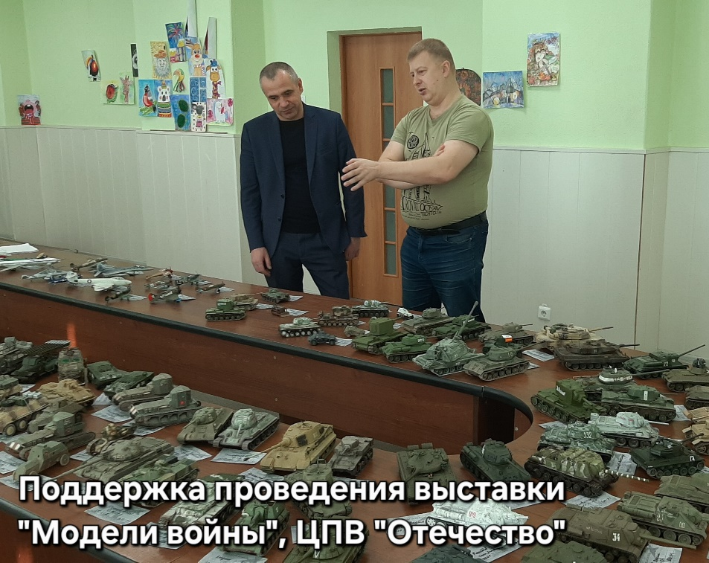
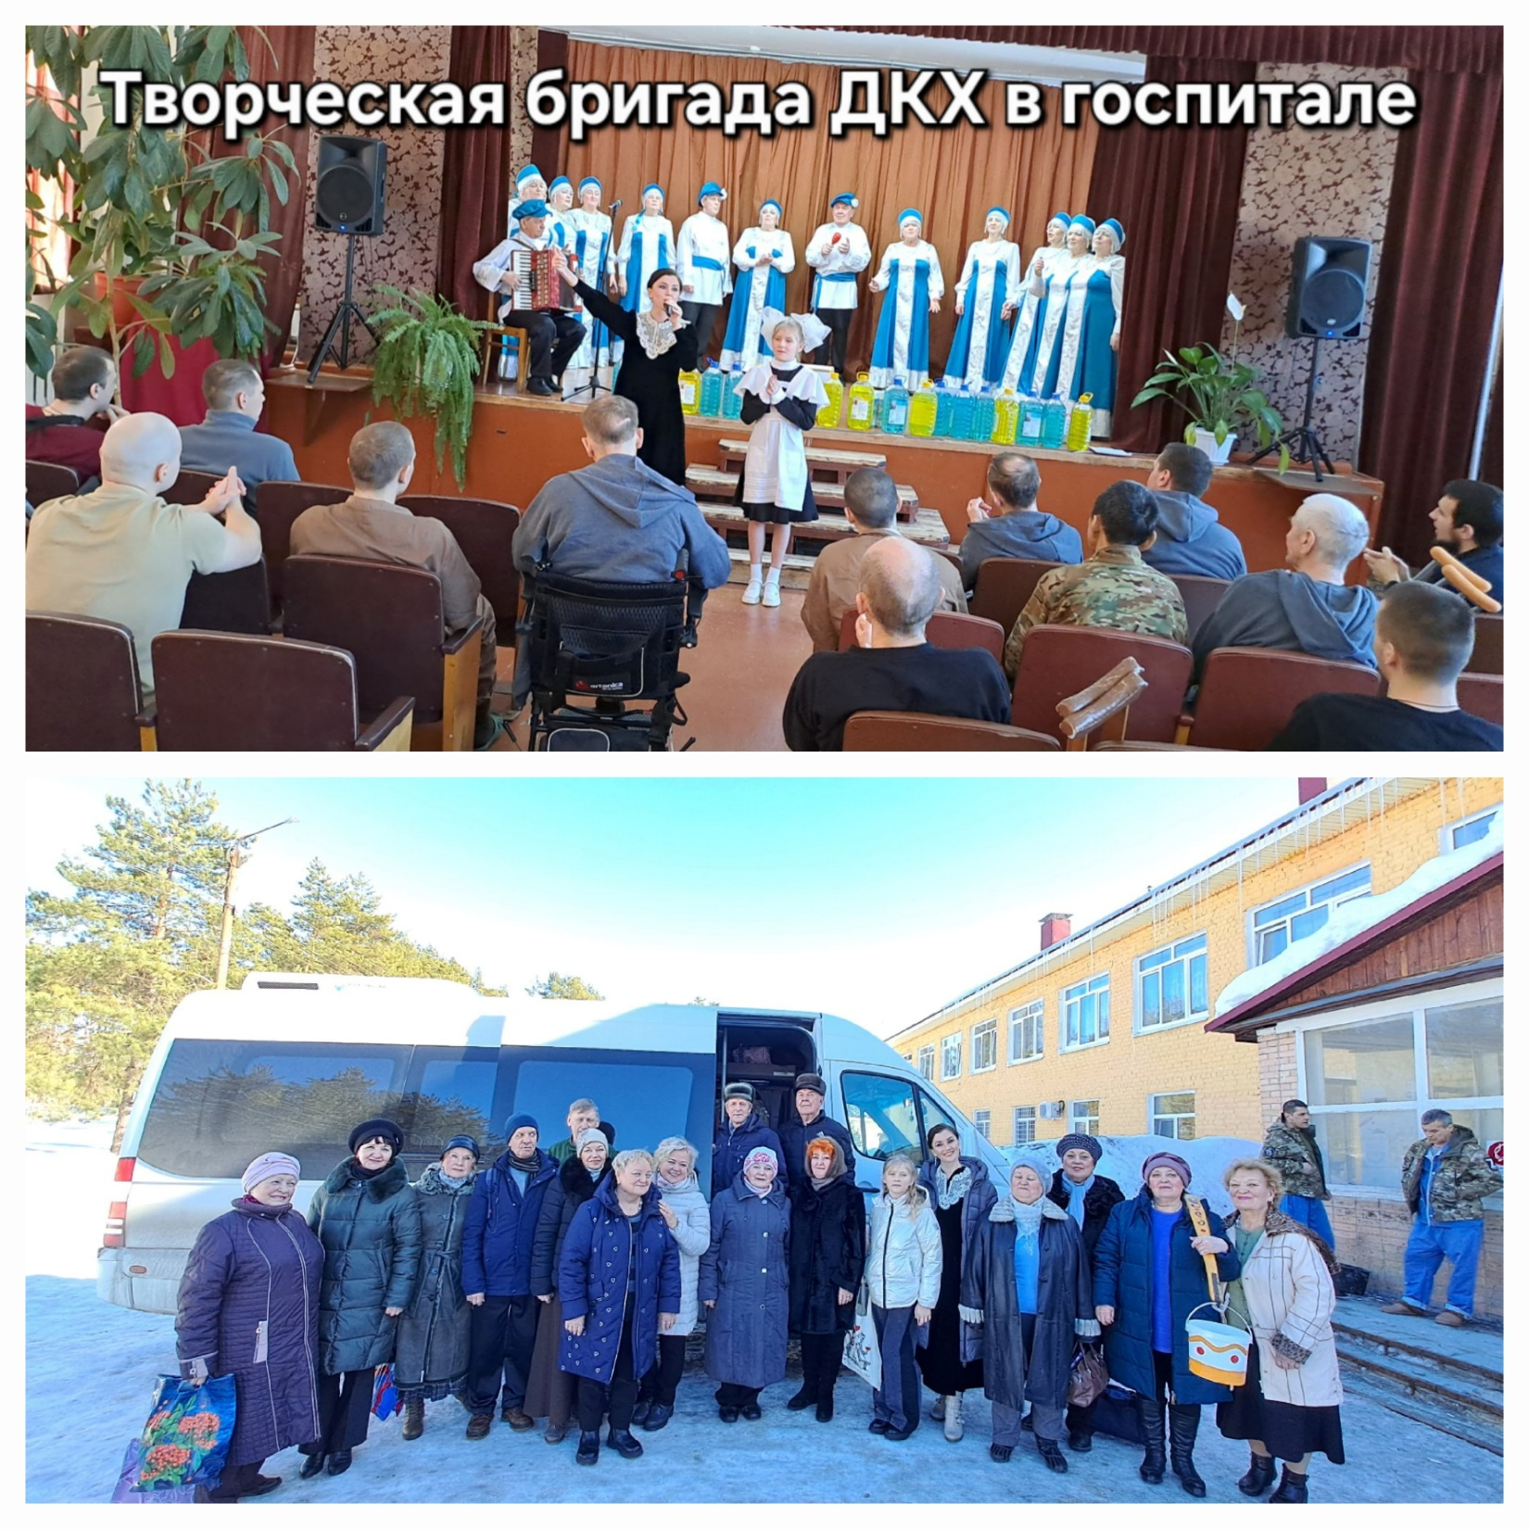
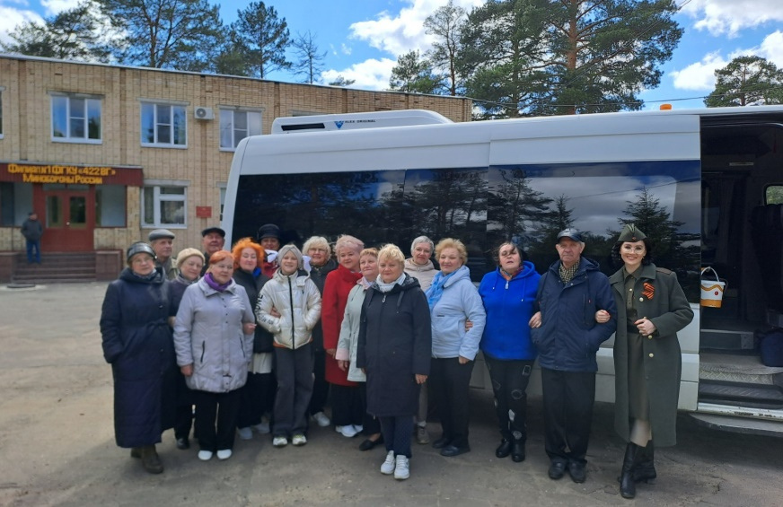
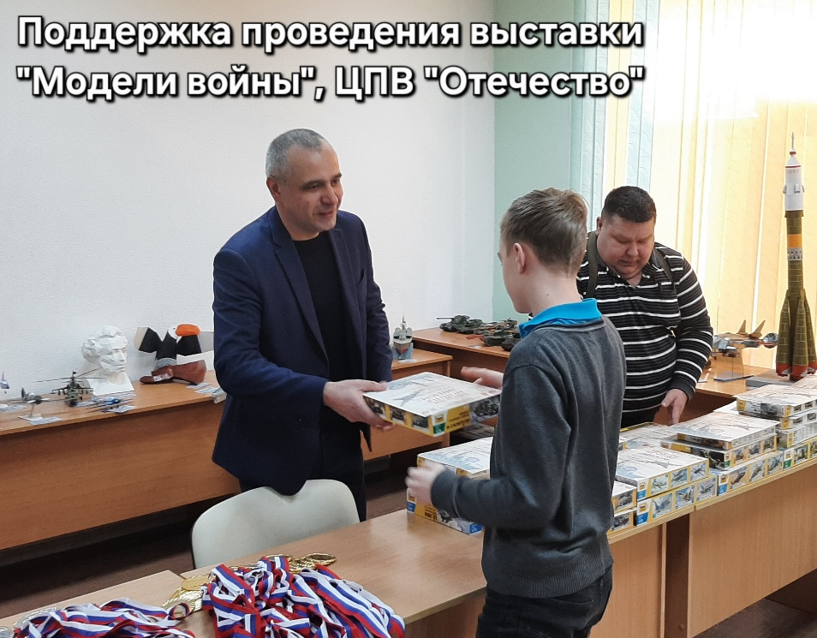
Стало доброй традицией поддержка проведения выставки «Модели войны», организуемой Центром патриотического воспитания «Отечество».
Финансирование поездок мобильных творческих коллективов ДКХ позволяет провести концерты для раненых бойцов СВО, находящихся на лечении и реабилитации в госпитале поселка Мулино Нижегородской области.

Slide 12
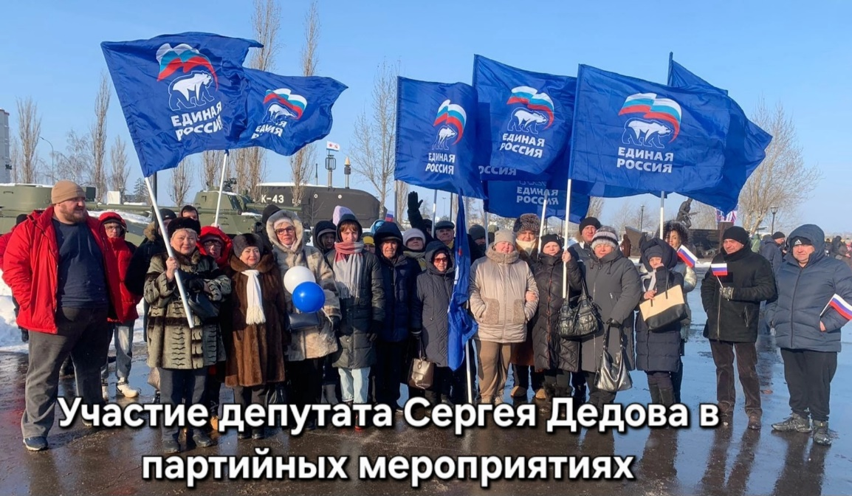
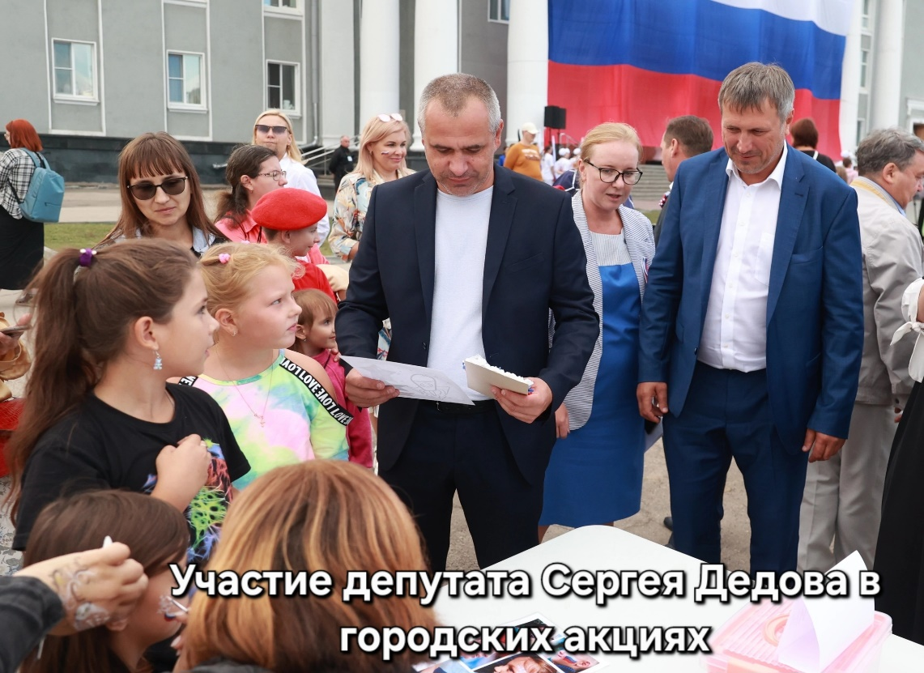
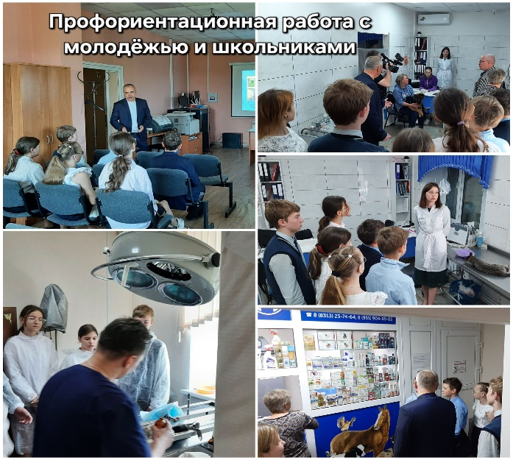
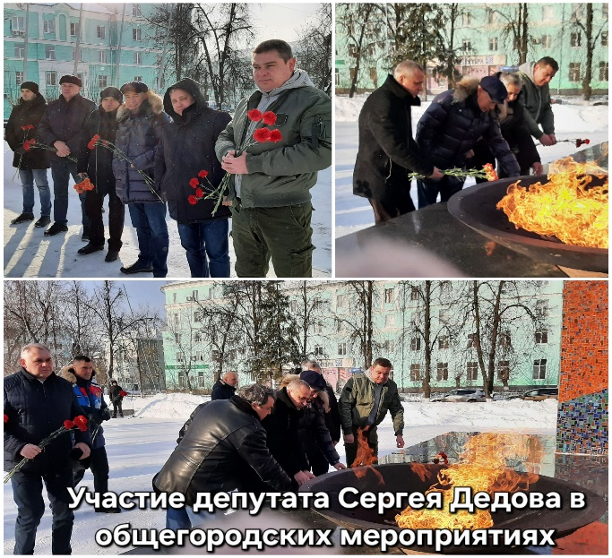
В составе депутатского корпуса городской Думы Дзержинска Сергей Дедов участвует практически во всех городских мероприятиях, участвует в акциях и партийных проектах, проводит профориентационную работу с молодежью и школьниками. В составе депутатского объединения Партии «Единая Россия» проводит приёмы жителей города Дзержинска в Общественной депутатской приёмной Партии. Посредством группы избирательного округа № 26 ВКонтакте информирует жителей о городских и политических событиях.
Справочно: Ежедневная работа депутатской приёмной: ОНЛАЙН с 09.00 до 18.00 (кроме субботы, воскресенья и праздничных дней).
Телефон приемной: 8-902-784-28-37 (для записи на приём, для сообщений в мессенджерах: ватсапп, телеграм).
Личный приём депутатом: ПЕРВАЯ СРЕДА месяца с 16.00 до 18.00 (по предварительной записи).
Адрес электронной почты: deputat-okrug26@yandex.ru
Страница в "ВКонтакте":https://vk.com/dz_okrug26

Slide 13


